Slide 1

计算机组成原理
西 南 交 通 大 学
信息科学与技术学院
2023年9月修订

Slide 2
4．8位静态存储器设计举例
【例1】用2K×8/片 的ROM芯片、2K×4/片 的SRAM芯片，组成8K×8的内存储器（其中2KB ROM，6KB RAM）。系统提供的控制信号有/RD（为低时读）、/WR（为低时写）、/MEM（为低时表示访问内存）。
A₁₀₋₀
A₁₅-A₀
2K×8
ROM
0000 H
外部电路
2K ROM
6K RAM
D₇₋₀
D₇-D₀
CS
07FF H
1000 H
MEM
A₁₀₋₀
RD
CS
2K×4
RAM
D₁₋₄
WR
RD
1FFF H
WR
待设计的部分

Slide 3
【例】用2K×8/片 的ROM芯片、2K×4/片 的SRAM芯片，组成8K×8的内存储器（其中2KB ROM，6KB RAM）。系统提供的控制信号有/RD（为低时读）、/WR（为低时写）、/MEM（为低时表示访问内存）。
【解】
使用ROM芯片1片构成2KB ROM;
进行字位扩展，需2K×4/片 的SRAM芯片6片；其中6片RAM按每两片一组完成位扩展，共三组构成6KB RAM;
系统提供的A₁₀₋₀作为低位地址，与芯片内的地址线连接；
系统提供的A₁₅₋₁₁作为高位地址，采用部分译码产生片选。

Slide 4
【解】
第1步：确定芯片数目、芯片工作的地址区域
使用ROM芯片1片、SRAM芯片6片
SRAM每两片组成位扩展（U1和U2，U3和U4，U5和U6）
存储芯片的地址分配 存储器组成结构
A₁₅
A₁₀
A₀
D₇ D₄ D₃ D₀
......
0000H
07FFH
CS0
0 0 0 0 0 0 0 0 0 0 0 0 0 0 0 0
2K×8 ROM
U0
0 0 0 0 0 1 1 1 1 1 1 1 1 1 1 1
0 0 0 0 1 0 0 0 0 0 0 0 0 0 0 0
0800H
0FFFH
2K×4
U2
2K×4
U1
CS1
0 0 0 0 1 1 1 1 1 1 1 1 1 1 1 1
0 0 0 1 0 0 0 0 0 0 0 0 0 0 0 0
1000H
17FFH
2K×4
U4
2K×4
U3
CS2
0 0 0 1 0 1 1 1 1 1 1 1 1 1 1 1
0 0 0 1 1 0 0 0 0 0 0 0 0 0 0 0
1800H
1FFFH
2K×4
U6
2K×4
U5
CS3
0 0 0 1 1 1 1 1 1 1 1 1 1 1 1 1

Slide 5
【解】
第1步：确定芯片数目、芯片工作的地址区域
第2步：确定各芯片的片选信号逻辑
A₁₅
A₁₀
A₀
D₇ D₄ D₃ D₀
......
0000H
07FFH
CS0
0 0 0 0 0 0 0 0 0 0 0 0 0 0 0 0
2K×8 ROM
U0
0 0 0 0 0 1 1 1 1 1 1 1 1 1 1 1
0 0 0 0 1 0 0 0 0 0 0 0 0 0 0 0
0800H
0FFFH
2K×4
U2
2K×4
U1
CS1
0 0 0 0 1 1 1 1 1 1 1 1 1 1 1 1
0 0 0 1 0 0 0 0 0 0 0 0 0 0 0 0
1000H
17FFH
2K×4
U4
2K×4
U3
CS2
0 0 0 1 0 1 1 1 1 1 1 1 1 1 1 1
0 0 0 1 1 0 0 0 0 0 0 0 0 0 0 0
1800H
1FFFH
2K×4
U6
2K×4
U5
CS3
0 0 0 1 1 1 1 1 1 1 1 1 1 1 1 1

Slide 6
A₁₅
A₁₀
A₀
D₇ D₄ D₃ D₀
......
0000H
07FFH
CS0
0 0 0 0 0 0 0 0 0 0 0 0 0 0 0 0
2K×8 ROM
U0
0 0 0 0 0 1 1 1 1 1 1 1 1 1 1 1
0 0 0 0 1 0 0 0 0 0 0 0 0 0 0 0
0800H
0FFFH
2K×4
U2
2K×4
U1
CS1
0 0 0 0 1 1 1 1 1 1 1 1 1 1 1 1
0 0 0 1 0 0 0 0 0 0 0 0 0 0 0 0
1000H
17FFH
2K×4
U4
2K×4
U3
CS2
0 0 0 1 0 1 1 1 1 1 1 1 1 1 1 1
0 0 0 1 1 0 0 0 0 0 0 0 0 0 0 0
1800H
1FFFH
2K×4
U6
2K×4
U5
CS3
0 0 0 1 1 1 1 1 1 1 1 1 1 1 1 1
各芯片的片内地址线应接到外部提供的地址线的低11位A₁₀₋₀，
芯片的片选逻辑(部分译码)为：
CS0 = A₁₂ A₁₁(MEM)(RD)
CS1 = A₁₂ A₁₁(MEM)
CS2 = A₁₂ A₁₁(MEM)
CS3 = A₁₂ A₁₁(MEM)

Slide 7
【解】
第1步：确定芯片数目、芯片工作的地址区域
第2步：确定各芯片的片选信号逻辑（片选）
第3步：连接芯片的地址线（字选）、数据线、读写控制线
第4步：设计片选信号的逻辑电路、连接片选线
存储芯片的地址分配 存储器组成结构
A₁₅
A₁₀
A₀
D₇ D₄ D₃ D₀
......
0000H
07FFH
CS0
0 0 0 0 0 0 0 0 0 0 0 0 0 0 0 0
2K×8 ROM
U0
0 0 0 0 0 1 1 1 1 1 1 1 1 1 1 1
0 0 0 0 1 0 0 0 0 0 0 0 0 0 0 0
0800H
0FFFH
2K×4
U2
2K×4
U1
CS1
0 0 0 0 1 1 1 1 1 1 1 1 1 1 1 1
0 0 0 1 0 0 0 0 0 0 0 0 0 0 0 0
1000H
17FFH
2K×4
U4
2K×4
U3
CS2
0 0 0 1 0 1 1 1 1 1 1 1 1 1 1 1
0 0 0 1 1 0 0 0 0 0 0 0 0 0 0 0
1800H
1FFFH
2K×4
U6
2K×4
U5
CS3
0 0 0 1 1 1 1 1 1 1 1 1 1 1 1 1

Slide 8

A₁₀₋₀
A₁₀₋₀
2K×8
U0
D₇₋₀
CS0
CS
A₁₅-A₀
A₁₀₋₀
A₁₀₋₀
D₇-D₀
CS1
CS
2K×4
U2
D₃₋₀
CS1
CS
2K×4
U1
D₃₋₀
RD
RD
CPU
WR
WR
MEM
A₁₀₋₀
A₁₀₋₀
CS2
CS
2K×4
U4
D₃₋₀
CS2
CS
2K×4
U3
D₃₋₀
RD
RD
RD
WR
WR
WR
A₁₀₋₀
A₁₀₋₀
CS3
CS
2K×4
U6
D₃₋₀
CS3
CS
2K×4
U5
D₃₋₀
RD
RD
WR
WR

Slide 9

A₁₀₋₀
A₁₀₋₀
2K×8
U0
D₇₋₀
CS0
CS
A₁₅-A₀
A₁₀₋₀
A₁₀₋₀
D₇-D₀
CS1
CS
2K×4
U2
D₃₋₀
CS1
CS
2K×4
U1
D₃₋₀
RD
RD
CPU
WR
WR
MEM
A₁₀₋₀
A₁₀₋₀
CS2
CS
2K×4
U4
D₃₋₀
CS2
CS
2K×4
U3
D₃₋₀
RD
RD
RD
WR
WR
WR
A₁₀₋₀
A₁₀₋₀
CS3
CS
2K×4
U6
D₃₋₀
CS3
CS
2K×4
U5
D₃₋₀
RD
RD
WR
WR
D₇₋₄
D₃₋₀

Slide 10

A₁₀₋₀
RD
WR
A₁₀₋₀
2K×8
U0
D₇₋₀
CS0
CS
A₁₅-A₀
A₁₀₋₀
A₁₀₋₀
D₇-D₀
CS1
CS
2K×4
U2
D₃₋₀
CS1
CS
2K×4
U1
D₃₋₀
RD
RD
CPU
WR
WR
MEM
A₁₀₋₀
A₁₀₋₀
CS2
CS
2K×4
U4
D₃₋₀
CS2
CS
2K×4
U3
D₃₋₀
RD
RD
RD
WR
WR
WR
A₁₀₋₀
A₁₀₋₀
CS3
CS
2K×4
U6
D₃₋₀
CS3
CS
2K×4
U5
D₃₋₀
RD
RD
WR
WR
D₇₋₄
D₃₋₀

Slide 11

A₁₀₋₀
RD
WR
A₁₀₋₀
2K×8
U0
D₇₋₀
CS0
CS
A₁₅-A₀
A₁₀₋₀
A₁₀₋₀
D₇-D₀
CS1
CS
2K×4
U2
D₃₋₀
CS1
CS
2K×4
U1
D₃₋₀
RD
RD
CPU
WR
WR
MEM
A₁₀₋₀
A₁₀₋₀
CS2
CS
2K×4
U4
D₃₋₀
CS2
CS
2K×4
U3
D₃₋₀
RD
RD
RD
WR
WR
WR
A₁₀₋₀
A₁₀₋₀
CS3
CS
2K×4
U6
D₃₋₀
CS3
CS
2K×4
U5
D₃₋₀
RD
RD
WR
WR
D₇₋₄
D₃₋₀
CS0
CS1
CS2
CS3
RD
MEM
2/4译码器
A₁₂
A₁₁

Slide 12
回顾
A₁₅
A₁₀
A₀
D₇ D₄ D₃ D₀
......
0000H
07FFH
CS0
0 0 0 0 0 0 0 0 0 0 0 0 0 0 0 0
2K×8 ROM
U0
0 0 0 0 0 1 1 1 1 1 1 1 1 1 1 1
0 0 0 0 1 0 0 0 0 0 0 0 0 0 0 0
0800H
0FFFH
2K×4
U2
2K×4
U1
CS1
0 0 0 0 1 1 1 1 1 1 1 1 1 1 1 1
0 0 0 1 0 0 0 0 0 0 0 0 0 0 0 0
1000H
17FFH
2K×4
U4
2K×4
U3
CS2
0 0 0 1 0 1 1 1 1 1 1 1 1 1 1 1
0 0 0 1 1 0 0 0 0 0 0 0 0 0 0 0
1800H
1FFFH
2K×4
U6
2K×4
U5
CS3
0 0 0 1 1 1 1 1 1 1 1 1 1 1 1 1
各芯片的片内地址线应接到外部提供的地址线的低11位A₁₀₋₀，
芯片的片选逻辑(部分译码)为：
CS0 = A₁₂ A₁₁(MEM)(RD)
= A₁₂ A₁₁(MEM) + (RD)
CS1 = A₁₂ A₁₁(MEM)
CS2 = A₁₂ A₁₁(MEM)
CS3 = A₁₂ A₁₁(MEM)

Slide 13
思考题：P164 5-11至5-16，5-23，5-24，5-26
习题： P165 5-18

Slide 14
【例2】用2114（1K×4）的SRAM芯片组成4K×8的内存储器.地址总线A₁₅₋₀（低），双向数据总线D₇₋₀（低），读写信号线R/W。
请给出芯片内部地址分配与片选逻辑，并画出M的结构原理图。
【解】
（1）计算芯片（1K×4）数量（总容量：4K×8 ）
1K×4 | 1K×4
1K×4 | 1K×4
1K×4 | 1K×4
1K×4 | 1K×4
2片1K×4 1K×8
4组1K×8 4K×8
8片（1K×4）

Slide 15
【例2】用2114（1K×4）的SRAM芯片组成4K×8的内存储器.地址总线A₁₅₋₀（低），双向数据总线D₇₋₀（低），读写信号线R/W。
请给出芯片内部地址分配与片选逻辑，并画出M的结构原理图。
（2）地址分配与片选逻辑
存储芯片的地址分配 存储器组成结构
A₁₅
A₉
A₀
......
CS0
0 0 0 0 0 0 0 0 0 0 0 0 0 0 0 0
1K×4 | 1K×4
1K×4 | 1K×4
1K×4 | 1K×4
1K×4 | 1K×4
0 0 0 0 0 0 1 1 1 1 1 1 1 1 1 1
0 0 0 0 0 1 0 0 0 0 0 0 0 0 0 0
CS1
0 0 0 0 0 1 1 1 1 1 1 1 1 1 1 1
0 0 0 0 1 0 0 0 0 0 0 0 0 0 0 0
CS2
0 0 0 0 1 0 1 1 1 1 1 1 1 1 1 1
0 0 0 0 1 1 0 0 0 0 0 0 0 0 0 0
CS3
0 0 0 0 1 1 1 1 1 1 1 1 1 1 1 1
片内A₉₋₀， 片选A₁₁₋₁₀。

Slide 16
【例2】用2114（1K×4）的SRAM芯片组成4K×8的内存储器.地址总线A₁₅₋₀（低），双向数据总线D₇₋₀（低），读写信号线R/W。
请给出芯片内部地址分配与片选逻辑，并画出M的结构原理图。
（2）地址分配与片选逻辑
芯片组 | 片内地址 | 片选信号 | 片选逻辑
1K×8 | A₉₋₀ | CS0
1K×8 | A₉₋₀ | CS1
1K×8 | A₉₋₀ | CS2
1K×8 | A₉₋₀ | CS3
1K×4 | 1K×4
1K×4 | 1K×4
1K×4 | 1K×4
1K×4 | 1K×4
A₁₁ A₁₀
A₁₁ A₁₀
A₁₁ A₁₀
A₁₁ A₁₀
片内A₉₋₀， 片选A₁₁₋₁₀。
高4位地址A₁₅₋₁₂全0，可以不使用。

Slide 17
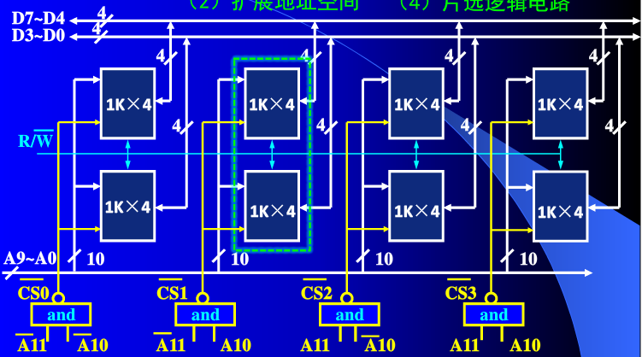
【例2】用2114（1K×4）的SRAM芯片组成4K×8的内存储器.地址总线A₁₅₋₀（低），双向数据总线D₇₋₀（低），读写信号线R/W。
请给出芯片内部地址分配与片选逻辑，并画出M的结构原理图。
（3）线路连接

Slide 18
【例3】某半导体存储器，按字节编址。其中，0000H～07FFH为ROM区， 0800H～13FFH为RAM区，可选芯片有2K×8位ROM、 1K×8位RAM和2K×8位RAM。地址总线A₁₅₋₀（低），双向数据总线D₇₋₀（低），请给出芯片内部地址分配与片选逻辑。
（1）计算容量和芯片数
存储芯片的地址分配 存储器组成结构
A₁₅
A₉
A₀
......
CS0
0 0 0 0 0 0 0 0 0 0 0 0 0 0 0 0 （0000H)
2K×8 ROM
U0
0 0 0 0 0 1 1 1 1 1 1 1 1 1 1 1 (07FFH)
0 0 0 0 1 0 0 0 0 0 0 0 0 0 0 0 (0800H)
CS1
2K×8 RAM
U1
0 0 0 0 1 1 1 1 1 1 1 1 1 1 1 1 (0FFFH)
(1000H)
0 0 0 1 0 0 0 0 0 0 0 0 0 0 0 0
1K×8 RAM
U2
CS2
0 0 0 1 0 0 1 1 1 1 1 1 1 1 1 1
(13FFH)
ROM区一片2K×8位ROM，RAM区2K×8位RAM和1K×8位RAM各一片。

Slide 19
（2）地址分配与片选逻辑
存储芯片的地址分配 存储器组成结构
A₁₅
A₁₀ A₉
A₀
64KB
......
CS0
0 0 0 0 0 0 0 0 0 0 0 0 0 0 0 0 （0000H)
2K×8 ROM
U0
0 0 0 0 0 1 1 1 1 1 1 1 1 1 1 1 (07FFH)
0 0 0 0 1 0 0 0 0 0 0 0 0 0 0 0 (0800H)
CS1
2K×8 RAM
U1
0 0 0 0 1 1 1 1 1 1 1 1 1 1 1 1 (0FFFH)
(1000H)
0 0 0 1 0 0 0 0 0 0 0 0 0 0 0 0
1K×8 RAM
U2
CS2
0 0 0 1 0 0 1 1 1 1 1 1 1 1 1 1
(13FFH)
…
低位地址分配给芯片，高位地址形成片选逻辑：
芯片组 | 片内地址 | 片选信号 | 片选逻辑
2K×8 | A₁₀₋₀ | CS0
2K×8 | A₁₀₋₀ | CS1
1K×8 | A₉₋₀ | CS2
A₁₅ A₁₄ A₁₃ A₁₂A₁₁
A₁₅ A₁₄ A₁₃ A₁₀A₁₁
A₁₅ A₁₄ A₁₃ A₁₀A₁₁ A₁₀

Slide 20
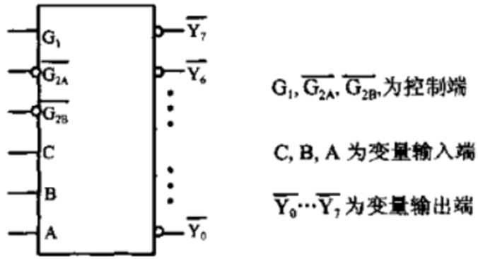
【例4】CPU有16根地址线，8根数据线，用MREQ作访存控制信号(低电平有效)，用WR作读写控制信号(高电平读，低电平写)。
主存地址分配如下：6000H-67FFH为系统程序区，6800H-6BFFH为用户程序区.。
现有下列存储芯片：1K×4位RAM；4K×8位RAM； 8K×8位RAM； 2K×8位ROM； 4K×8位ROM； 8K×8位ROM及74LS138译码器和各种门电路，如图所示。
画出CPU与存储器的连接图，注意画出片选逻辑及与CPU的连接。

Slide 21
【解】
（1）写出对应的二进制地址，确定总容量
1片 2K×8位
A₁₅A₁₄A₁₃ A₁₁ A₁₀ … A₇ … A₄ A₃ … A₀
0 1 1 0
0 0 0 0
0 0 0 0
0 0 0 0
ROM
…
2K×8位
0 1 1 0
0 1 1 1
1 1 1 1
1 1 1 1
0 1 1 0
1 0 0 0
0 0 0 0
0 0 0 0
1K×8位
…
RAM
0 1 1 0
1 0 1 1
1 1 1 1
1 1 1 1
2片1K×4位
(2) 确定芯片的数量及类型

Slide 22
（3）分配地址线
A₁₅ A₁₃ A₁₁ A₁₀ … A₇ … A₄ A₃ … A₀
0 1 1 0
0 0 0 0
0 0 0 0
0 0 0 0
1片 ROM
…
2K × 8位
0 1 1 0
0 1 1 1
1 1 1 1
1 1 1 1
0 1 1 0
1 0 0 0
0 0 0 0
0 0 0 0
2片RAM
…
1K × 4位
0 1 1 0
1 0 1 1
1 1 1 1
1 1 1 1
C
B
A
A₁₀~ A₀ 接 2K × 8位 ROM 的地址线
A₉ ~ A₀ 接 1K × 4位 RAM 的地址线
(4) 确定片选信号

Slide 23
（4）CPU与存储器的连接图
A₁₄
G₁
A₁₅
G_{2A}
Y₅
&
G_{2B}
MREQ
A₁₃
C
A₁₂
Y₄
B
A₁₁
A
A₁₀
A₉
…
…
A₀
…
…
…
PD/Progr
2K ×8位
1K ×4位
1K ×4位
ROM
RAM
RAM
…
…
…
…
D₇
…
…
D₄
…
D₃
D₀
…
WR

Slide 24
【例5】CPU有16根地址线，8根数据线，用MREQ作访存控制信号(低电平有效)，用WR作读写控制信号(高电平读，低电平写)。
主存地址分配如下：最小8K为系统程序区，相邻16k为用户程序区，最大4k为系统程序工作区。
现有下列存储芯片：1K×4位RAM；4K×8位RAM； 8K×8位RAM； 2K×8位ROM； 4K×8位ROM； 8K×8位ROM及74LS138译码器和各种门电路，如图所示。
画出CPU与存储器的连接图，注意画出片选逻辑及与CPU的连接。

Slide 25
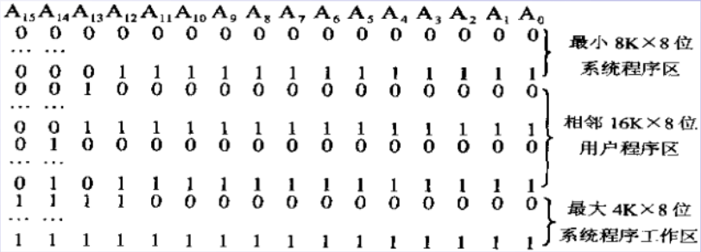
【解】
（1）写出对应的二进制地址，确定总容量
(2) 确定芯片的数量及类型
选择1片8K×8位ROM，两片8K×8位RAM， 一片4K×8位RAM

Slide 26
（3）分配地址线
C
B
A
A₁₂~ A₀ 接 8K × 8位 ROM 和8K × 8位 RAM的地址线
A₁₁ ~ A₀ 接 4K × 8位 RAM 的地址线
(4) 确定片选信号

Slide 27
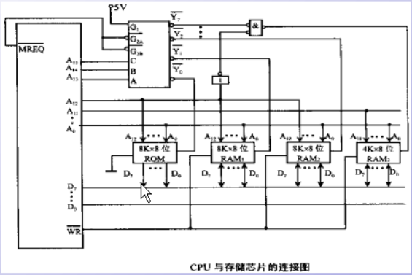
（4）CPU与存储器的连接图

Slide 28
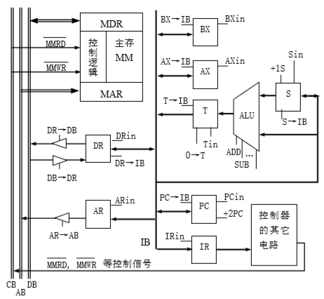
模型机的简图如下图所示。请写出：
（1）实现 AX →DR 所需的微操作序列；
（2）实现BX+1→BX 功能所需的微操作序列；
(3)按立即数寻址方式（假设立即数位于指令的第二个字中），把操作数取到DR所需的微操作序列
要求：微操作序列中每一步微操作写出其功能说明及所需的微命令。

Slide 30
